Slide 1
Rocketchat Arquitectura Criptográfica E2E
Punto de vista del Hacker IV

Slide 2
Ataques contra la arquitectura E2E
Operaciones E2E sobre grupos(III)

Slide 3
Ataques contra la arquitectura E2E
Deshabilitar arquitectura E2E

Slide 4
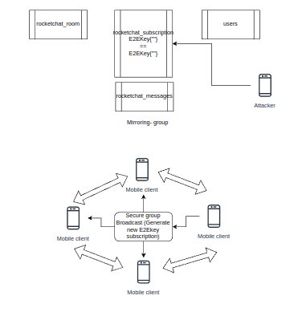
Ataques contra la arquitectura E2E

Slide 5
Ataques contra la arquitectura E2E
Ataque de denegación de servicio

Slide 6
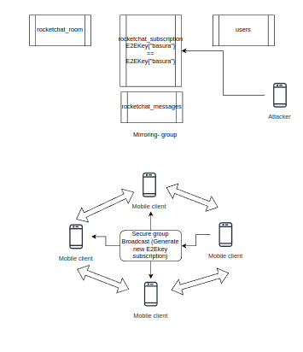
Ataques contra la arquitectura E2E
Ataque de denegación de servicio

Slide 7
Ataques contra la arquitectura E2E
Robo de clave de cifrado y ataque al histórico de conversaciones

Slide 8
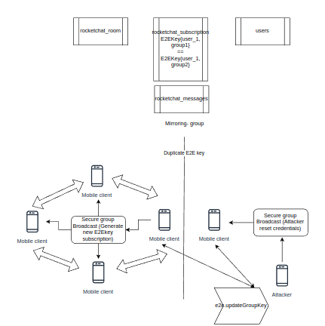
Ataques contra la arquitectura E2E

